Slide 1
MINERÍA DE DATOS
Premier League
2000 – 2025
9.380
22
25
49
Partidos
Variables
Temporadas
Equipos únicos
KNN · Árbol de Decisión · Regresión Logística · Random Forest · PCA
Fuente: Kaggle / datos estadísticos EPL

Slide 2
Contenido de la Presentación
1
Comprensión de los Datos
2
Limpieza y Preparación
Dataset, variables, estadísticas descriptivas
Transformaciones, variables derivadas
3
Análisis Exploratorio (EDA)
4
Regresión Logística
Distribuciones, correlaciones, tendencias
Predicción binaria: ¿Gana el local?
5
KNN y Árbol de Decisión
6
Random Forest
Clasificación multiclase H/D/A
Ensamble de árboles, importancia de variables
7
PCA
8
Comparación y Conclusiones
Reducción de dimensionalidad
Modelos frente a frente

Slide 3
Comprensión de los Datos
Dataset: English Premier League Match Data (2000–2025)
9.380
22
25
49
Partidos
registrados
Variables
en el dataset
Temporadas
cubiertas
Equipos
útilizados
Clasificación de Variables Clave
Tipo
Ejemplos
Relevancia
Categórica Nominal
HomeTeam, AwayTeam, FullTimeResult
Alta
Categórica Ordinal
Season (temporada)
Media
Numérica Discreta
Goles, Disparos, Córners, Tarjetas
Alta
Variable Derivada
TotalGoals, GoalDiff, ShotAccuracy
Alta

Slide 4
Limpieza y Preparación de Datos
Decisiones de Limpieza
Variables Derivadas Creadas
✔ Sin valores nulos
TotalGoals
FTHG + FTAG · Total de goles por partido
No se eliminó ninguna fila
GoalDiff
FTHG − FTAG · Ventaja del equipo local
✔ Sin duplicados
Dataset íntegro (9,380 registros)
HomeShotAccuracy
SoT_H / Shots_H · Precisión de disparo local
✔ Conversión de fechas
MatchDate → datetime + Year/Month
AwayShotAccuracy
SoT_A / Shots_A · Precisión de disparo visitante
✔ Codificación resultado
H=1, D=0, A=−1 (ResultNumeric)
HomeTotalCards
YC_H + RC_H · Tarjetas totales local
✔ 6 variables derivadas
AwayTotalCards
YC_A + RC_A · Tarjetas totales visitante
TotalGoals, GoalDiff, ShotAccuracy...

Slide 5
EDA – Distribución de Resultados del Partido
Variable objetivo: FullTimeResult (H / D / A)
46.0%
Victorias
Locales (H)
25.2%
Empates
(D)
28.8%
Victorias
Visitante (A)
💡 La victoria local domina (~46%). La ventaja de localía disminuyó en 2020/21 (pandemia, sin público).

Slide 6
EDA – Distribución de Variables Numéricas Clave
Histogramas de estadísticas de partido
Interpretación
• Goles: distribución asimétrica (tipo Poisson). Mayoría: 1-2 goles.
• TotalGoals: pico entre 1 y 4 goles por partido.
• Disparos: distribución normal. Media local ~13, visitante ~11.

Slide 7
EDA – Boxplots: Estadísticas por Resultado del Partido
Detección de patrones y outliers por clase (H/D/A)
Local Gana (H)
Empate (D)
Visitante Gana (A)
Mediana goles local: 2.0
Disparos al arco: 7.0
Córners a favor: 6.0
Estadísticas equilibradas entre ambos equipos
Mayor paridad en todas las métricas
Mediana goles visitante: 2.0
Disparos al arco visitante: 6.5
Patrón invertido al de victoria local

Slide 8
EDA – Matriz de Correlación de Pearson
Relaciones entre variables numéricas clave
Correlaciones con ResultNumeric
Hallazgos Clave
FullTimeHomeGoals
+0.69
Alta correlación positiva
Los goles del local y sus disparos al arco tienen la correlación más fuerte con el resultado favorable al local.
HomeShotsOnTarget
+0.41
HomeShots
+0.35
Alta correlación negativa
Los goles y disparos del visitante se correlacionan negativamente: más del visitante → menos chance del local.
HomeCorners
+0.22
HalfTimeHomeGoals
+0.56
Señal del descanso
FullTimeAwayGoals
−0.63
HalfTimeHomeGoals (r=+0.56) es el predictor parcial más fuerte: ir ganando al descanso es muy predictivo.
AwayShotsOnTarget
−0.38
Variables de baja correlación
AwayShots
−0.32
Tarjetas y faltas tienen correlaciones muy bajas (r < 0.1). La disciplina no predice bien el resultado.
HalfTimeAwayGoals
−0.51

Slide 9
EDA – Tendencias de Goles en la EPL (2000–2025)
Análisis temporal y por mes
💡 El promedio se ha mantenido estable ~2.7 goles/partido en 25 años. Diciembre y enero muestran ligera caída (cansancio físico, fixture navideño). La temporada 2020/21 (sin público) registró descenso en goles locales.

Slide 10
EDA – Top 10 Equipos con Más Victorias como Local
Premier League 2000–2025
🏆
Man Utd
236 victorias
Chelsea
222 victorias
Liverpool
219 victorias
Arsenal
218 victorias

Slide 11
Regresión Logística – Predicción de Victoria Local
Variable objetivo binaria: HomeWin (1 = gana local, 0 = no gana)
¿Por qué Regresión Logística?
Pipeline del Modelo
Variable objetivo BINARIA: gana (1) / no gana (0)
Calcula probabilidad de cada clase
Coeficientes interpretables
Baseline sólido para comparación
→ 1. Variable objetivo HomeWin
→ 2. Selección de 14 features
→ 3. Split Train/Test 80/20
→ 4. StandardScaler
→ 5. LogisticRegression (C=1, L2)
→ 6. Métricas + Curva ROC
Variables (Features) Utilizadas
Disparos Totales:
HomeShots, AwayShots
Disparos al Arco:
HomeShotsOnTarget, AwayShotsOnTarget
Córners:
HomeCorners, AwayCorners
Faltas:
HomeFouls, AwayFouls
Tarjetas:
HomeTotalCards, AwayTotalCards
Precisión Tiro:
HomeShotAccuracy, AwayShotAccuracy
Goles Descanso:
HalfTimeHomeGoals, HalfTimeAwayGoals

Slide 12
Regresión Logística – Resultados y Métricas
Evaluación sobre conjunto de prueba (20% = 1.876 partidos)
77.2%
76.6%
72.6%
74.5%
Accuracy
Precision
Recall
F1-Score
ROC-AUC: 0.857
Matriz de Confusión
Excelente capacidad discriminativa
Pred: No Gana (0)
Pred: Gana (1)
Real: No Gana (0)
TN = 825 ✓
FP = 191 ✗
Real: Gana (1)
FN = 236 ✗
TP = 624 ✓
🏆 Conclusión: HalfTimeHomeGoals (+1.23) es el predictor más fuerte. Ir ganando al descanso es la mejor señal de victoria final. ROC-AUC de 0.857 indica capacidad predictiva sólida.

Slide 13
KNN – Clasificación Multiclase H / D / A
Predicción del resultado completo del partido (3 clases)
¿Cómo funciona KNN?
Configuración del experimento
KNN clasifica cada partido buscando los k partidos históricos más similares (vecinos) y vota por la clase más frecuente entre ellos. Usa distancia euclidiana entre las estadísticas del partido.
Split 70/30 estratificado (H/D/A)
14 features (mismas que Reg. Logística)
Pipeline: StandardScaler + KNN
k evaluado de 1 a 30
Métrica de selección: F1-Score ponderado

Slide 14
KNN – Selección del Valor Óptimo de k
Evaluación de k=1 a k=30 con F1-Score ponderado
k=1 (Sobreajuste)
k óptimo (~15-20)
k>25 (Subajuste)
Memoriza el entrenamiento. Muy sensible al ruido. Alta varianza.
Balance sesgo-varianza. Promedia vecinos suficientes sin perder sensibilidad.
Vota siempre por la clase más frecuente (H). Pierde capacidad para D y A.

Slide 15
KNN – Resultados Finales (k óptimo con escalado)
Métricas globales y por clase (H / D / A)
62.3%
60.8%
62.3%
59.5%
Accuracy
Precision
(weighted)
Recall
(weighted)
F1-Score
(weighted)
Local (H) ✓
Mejor predicha por ser la clase más frecuente (~46%). F1=0.71
Empate (D) ✗
La más difícil. F1=0.28. Los empates tienen patrones ambiguos que se confunden con victorias por poco margen.
Visitante (A) ≈
Rendimiento intermedio. F1=0.59. Patrones más diferenciados que los empates.

Slide 16
Árbol de Decisión – Clasificación H / D / A
criterion='gini', max_depth=5, min_samples_split=20
Hiperparámetros del Árbol
Métricas Globales
criterion:
'gini' – mide impureza de cada nodo
Accuracy:
63.1%
max_depth:
5 – limita profundidad para evitar sobreajuste
Precision (weighted):
61.3%
min_samples_split:
20 – mínimo de partidos para dividir un nodo
Recall (weighted):
63.1%
random_state:
42 – reproducibilidad
F1-Score (weighted):
61.3%
Lógica del Árbol (primeros niveles)
HalfTimeHomeGoals ≤ 0.5?
No → HalfTimeAwayGoals ≤ 0.5?
Sí → Predice D/A (equilibrado)
Predice H
Predice A
Predice D/H
Predice H

Slide 17
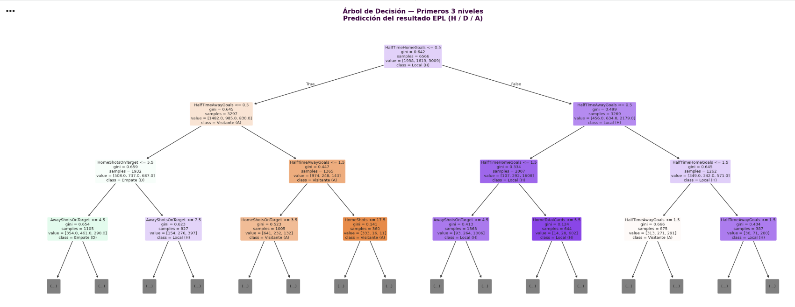
Árbol de Decisión

Slide 18
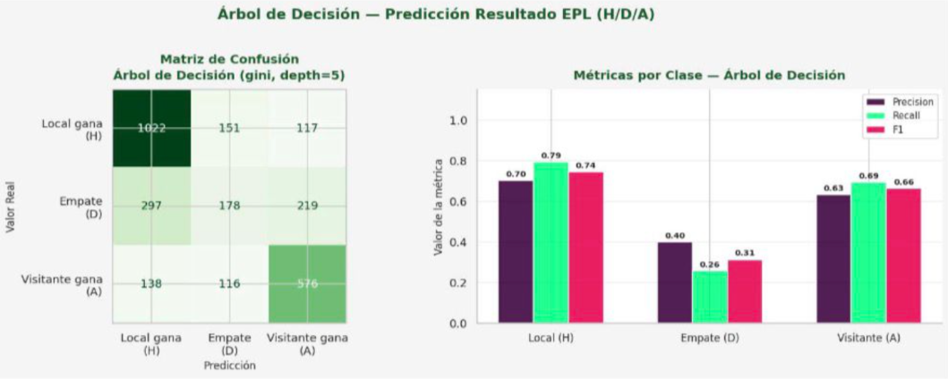
Árbol de Decisión

Slide 19
Árbol de Decisión – Importancia de Variables
Reducción de impureza Gini por variable
HalfTime Goals
La variable más importante (>35% para goles locales al descanso)
Shots on Target
Segunda en importancia: calidad del ataque
Total Shots
Tercera: volumen de ataque
Corners & Accuracy
Relevancia media: presión y eficiencia
Cards & Fouls
Menor impacto: disciplina no predice bien el resultado

Slide 20
Random Forest – Clasificación Multiclase H / D / A
Ensamble de 100 árboles con class_weight='balanced'
Configuración
61.6%
61.9%
n_estimators: 100 árboles
max_depth: 10
Accuracy
F1-Score
(weighted)
class_weight: 'balanced' – maneja desbalance
random_state: 42
62.7%
61.6%
Precision
(weighted)
Recall
(weighted)
Ventajas de
Random Forest
✓ Robusto al sobreajuste
✓ Sin necesidad de escalado
✓ Maneja multicolinealidad
✓ Importancia de variables más estable
✓ class_weight='balanced' mejora D y A

Slide 21
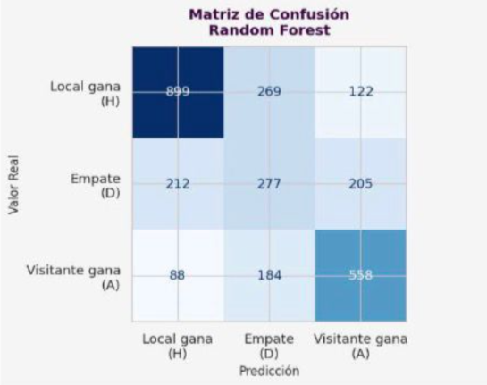
Matriz de Confusión – Random Forest

Slide 22
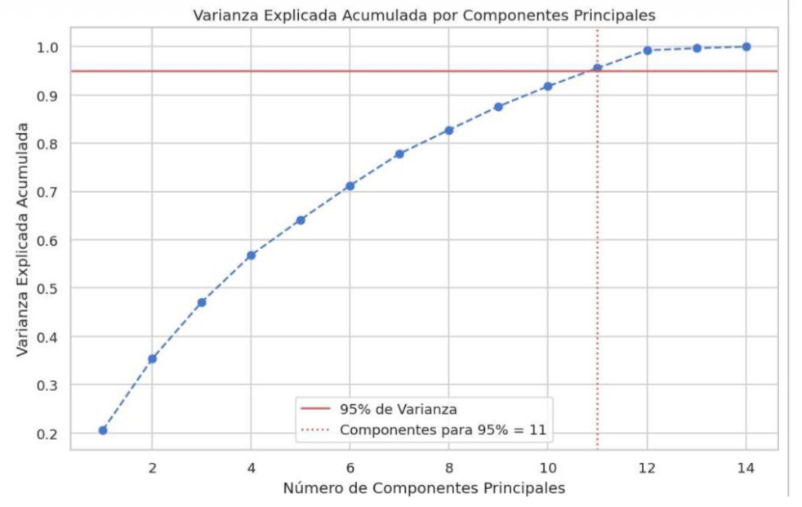
PCA – Análisis de Componentes Principales
Reducción de dimensionalidad: 14 → 11 componentes (95% varianza)
11 componentes
Necesarios para explicar el 95% de la varianza
14 → 11
Reducción de dimensionalidad conservando información
95%
Varianza retenida tras la transformación
Impacto de PCA en el rendimiento de los modelos
Modelo
Sin PCA
Con PCA (11 comp.)
Cambio
KNN
62.3% / F1=0.595
61.5% / F1=0.589
▼ Ligera caída
Random Forest
61.6% / F1=0.619
61.6% / F1=0.616
≈ Sin cambio relevante
Regresión Lineal
R²=0.513
R²=0.512
▼ Ligera caída

Slide 23
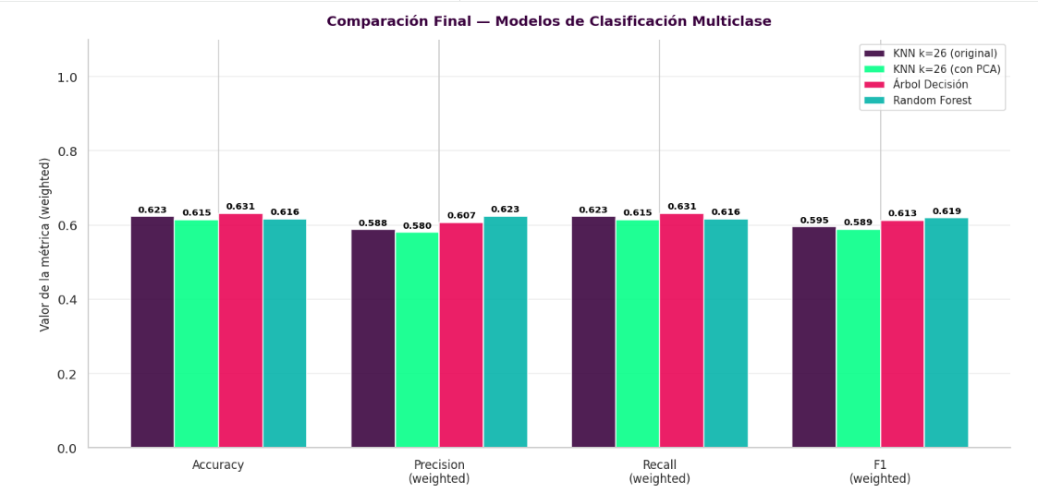
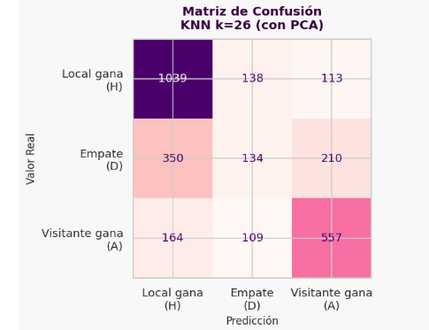
KNN - PCA

Slide 24
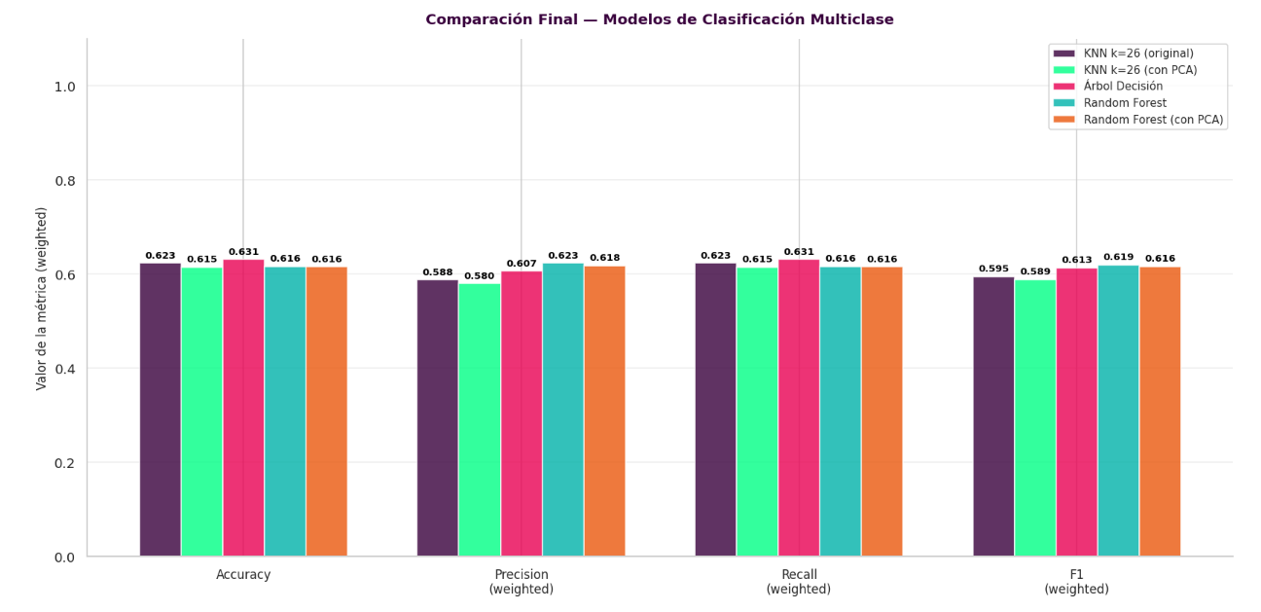
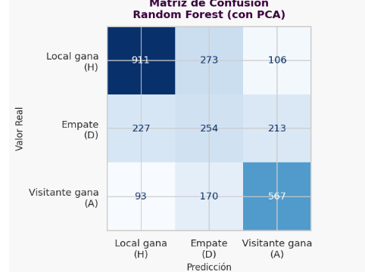
Random Forest - PCA

Slide 25
CONCLUSIONES FINALES
Regresión Logística lidera en problema binario
Árbol y Random Forest son los mejores en multiclase
77.2% accuracy y ROC-AUC=0.857 en la predicción binaria (gana/no gana local). El resultado al descanso es el predictor más fuerte.
F1~61-62% ponderado. El árbol ofrece interpretabilidad (reglas explícitas), RF ofrece mayor robustez.
1
2
KNN requiere escalado obligatorio
Los empates son el gran desafío
Sin StandardScaler el rendimiento cae ~3-4pp. Variables con escalas distintas distorsionan la distancia euclidiana.
La clase D tiene F1<40% en todos los modelos. Los empates no tienen patrón estadístico único y se confunden con victorias por poco margen.
3
4
PCA no mejora en este contexto
HalfTimeGoals: el predictor universal
14 características no generan problemas de maldición de dimensionalidad. La reducción a 11 componentes produce ligeras caídas en rendimiento.
En todos los modelos, los goles al descanso son los predictores más influyentes del resultado final.
5
6
Datos: 9,380 partidos EPL 2000–2025 | Kaggle

